Slide 1
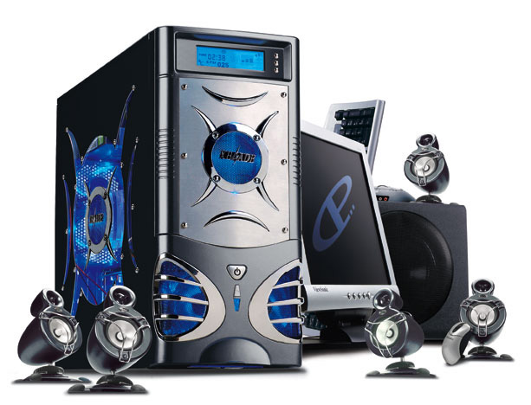
DIJELOVI RAČUNALA

Slide 2
ULAZNI UREDAJI
Unose podatke u računalo.
U to spadaju: tipkovnica, miš, skener, mikrofon, USB stick itd...

Slide 3
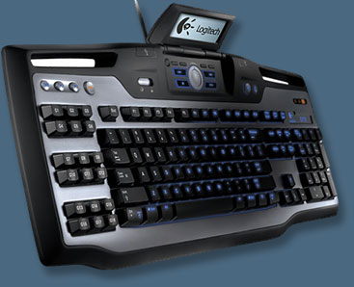
TIPKOVNICA
Tipkovnica je skup tipki koji služe za pisanje

Slide 4
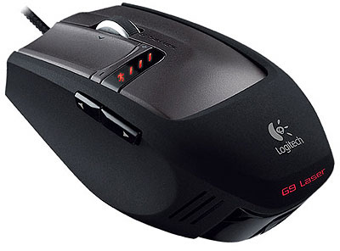
MIŠ
Miš je ulazna jedinica na računalu koji pretvara pokret ruke u dvije dimenzije u pokret pokazivača na zaslonu računala.

Slide 5
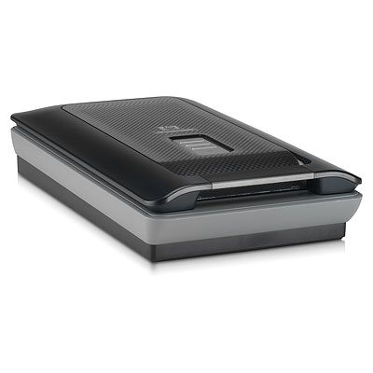
SKENER
Skener je ulazni uređaj za digitalizaciju, tj. za neposredan unos slika, crteža ili teksta, najčešće sa papira u računalo.

Slide 6
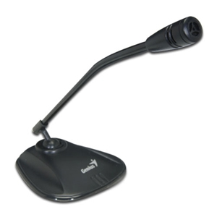
MIKROFON
Mikrofon je mehanoelektrični pretvarač koji pretvara zvuk u električni signal.

Slide 7
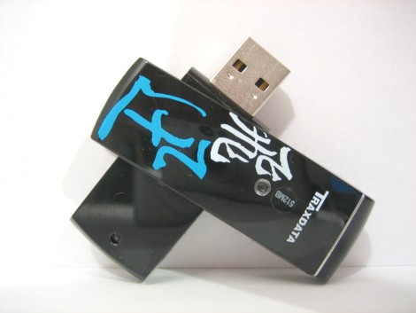
USB STICK
USB flash uređaj, USB flash stick ili jednostavno flash stick je pohranjivački uređaj koji u sebi ima flash memoriju.

Slide 8
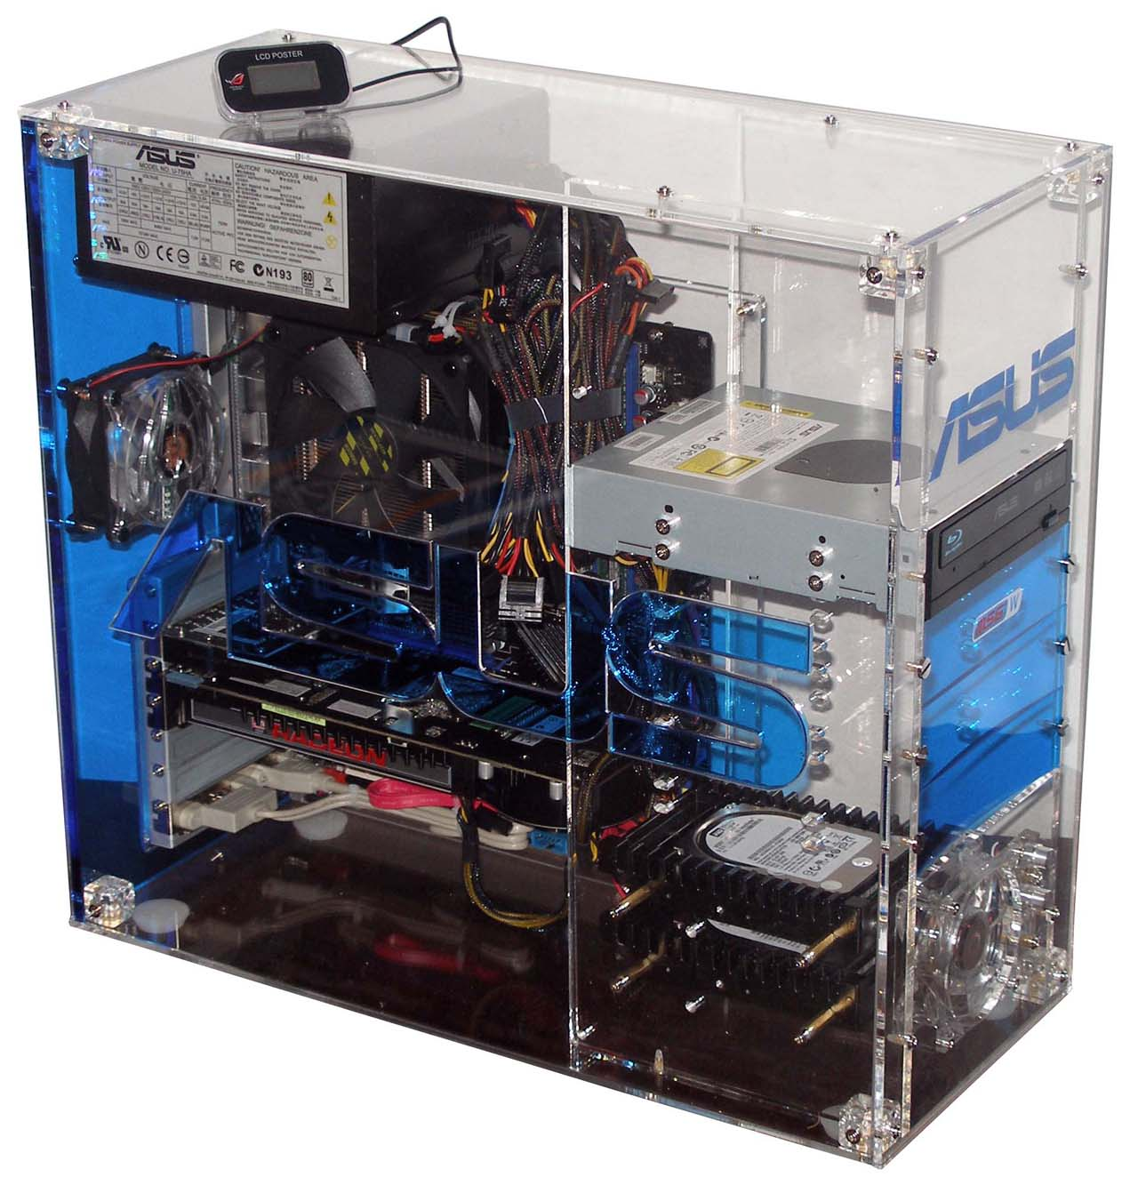
SREDIŠNJA JEDINICA
Matična ploča
Procesor
Memorija
Grafička kartica
Tvrdi disk

Slide 9
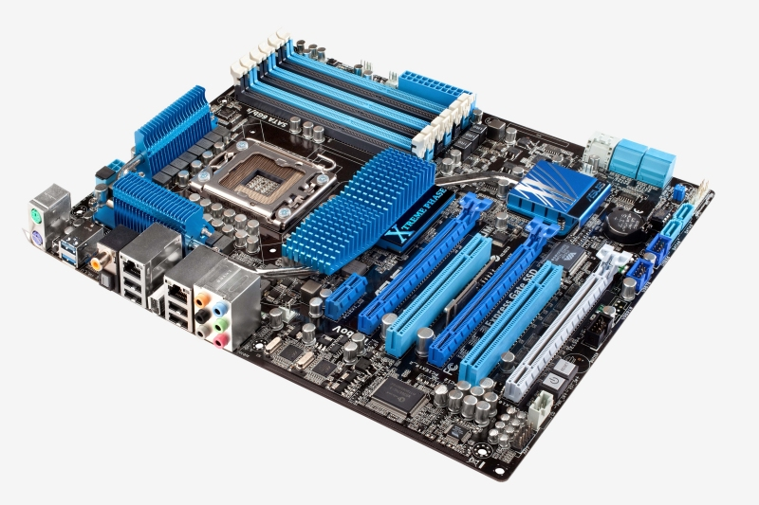
MATIČNA PLOČA
Matična ploča je glavna printana poluprovodička ploča koja omogućava komunikaciju između ostalih hardverskih dijelova u računaru.

Slide 10
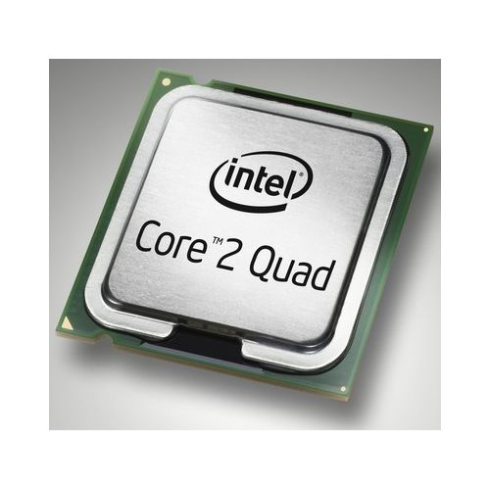
PROCESOR
Procesor (mikroprocesor) je elektronička komponenta napravljena od minijaturnih tranzistora na jednom čipu. Centralni procesor je srce svakog računala.

Slide 11
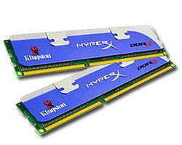
MEMORIJA
Memorija kod računala su spremišta koja se koriste za trenutačnu pohranu rezultata kao i za pohranu programa. Razlika između RAM memorije i čvrstog diska (hard disk) je da podatci na čvrstom disku ostaju zapisani i nakon što se računalo ugasi.

Slide 12
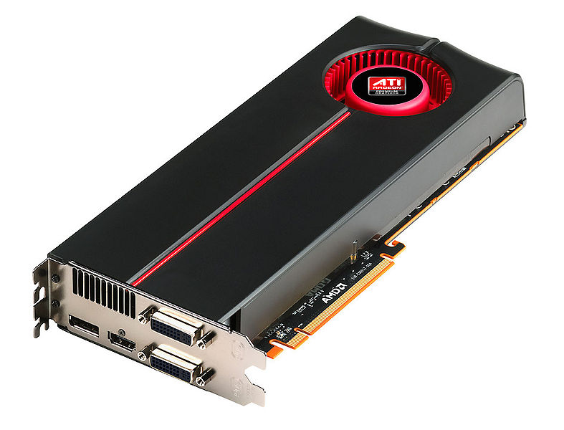
GRAFIČKA KARTICA
Grafička kartica je podsustav u računalu koji služi za prikazivanje slike na zaslonu monitora. Ona je zaslužna za ono što vidimo na zaslonu, bio to tekst, program ili igra.

Slide 13
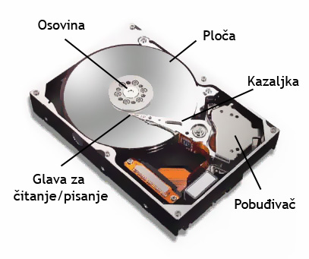
TVRDI DISK
Tvrdi disk (Hard Disk) je sekundarna jedinica za pohranu podataka u računalima.

Slide 14
IZLAZNI UREĐAJI
Izlazni uređaj je dio hardvera koji prikazuje podatke i rezultate korisniku. Najčešći dijelovi su monitor, printer, zvučnik i projektor.

Slide 15
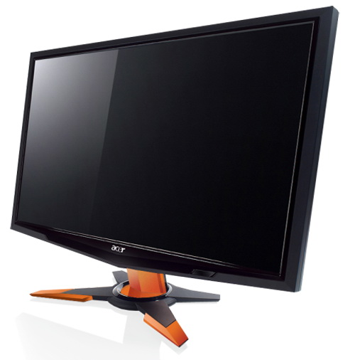
MONITOR
Monitor je uređaj na kojem se prikazuje slika s računala.

Slide 16
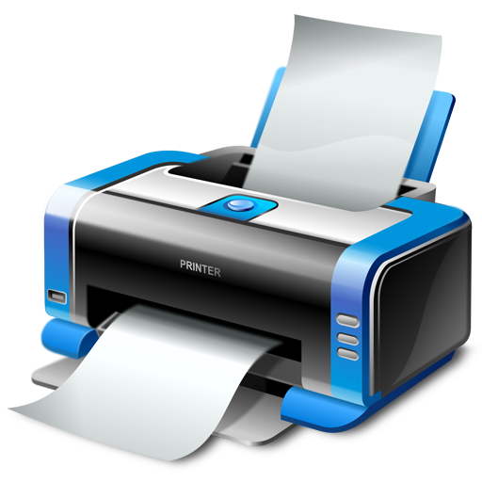
PRINTER
Printer je uređaj koji na određeni materijal, obično papir, pravi fizičku kopiju nekog dokumenta ili slike koja je u elektronskoj formi, odnosno u računaru.

Slide 17
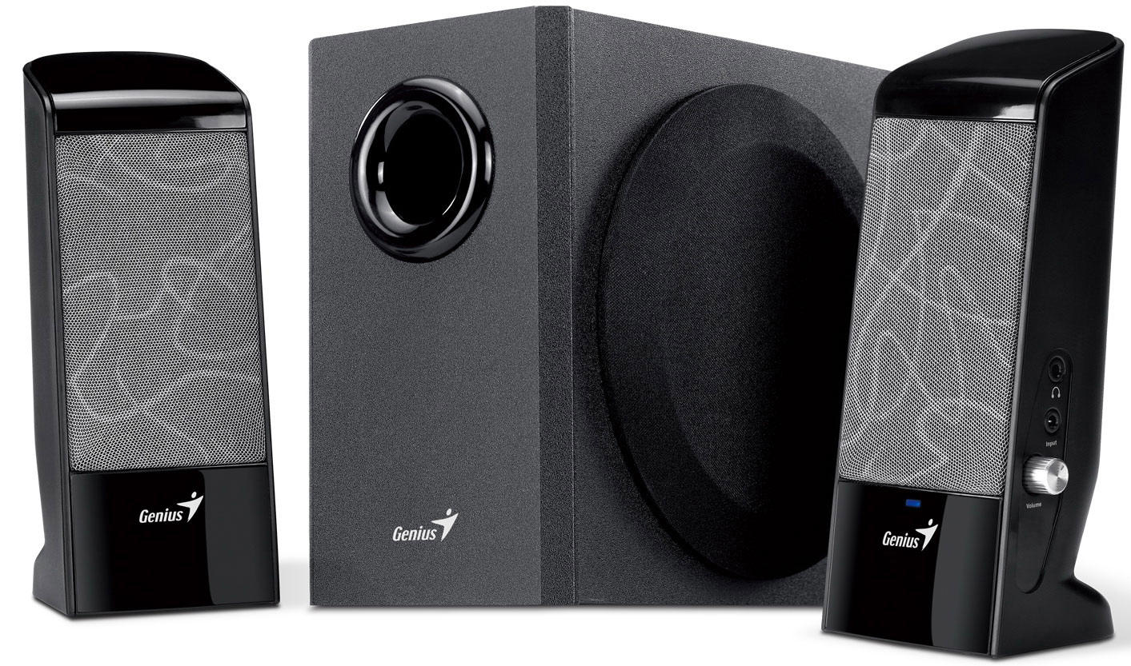
ZVUČNICI
Računalni zvučnici su vanjski zvučnici opremljeni sa muškim priključkom koji se uključuje na zvučnu karticu.

Slide 18
SVOJSTVA RAČUNALA
Brzina prijenosa podataka
Brzina procesora
Kapacitet memorije

Slide 19
NAPRAVILI
Matteo
Ivan
8.razred

